Slide 1

CATEDRA DE MODELAMIENTO DE SISTEMAS
FACULTAD DE CS BASICAS Y APLICADAS
Modelamiento de sistemas II 2020
PROFESORES:
ALFRED RAUCH P
MANUEL PLAZA B
VICTOR DE LA FUENTE
SAMUEL VARELA
FRANCISCO DE LA BARRERA

Slide 2
CATEDRA DE MODELAMIENTO DE SISTEMAS
FACULTAD DE CS BASICAS Y APLICADAS
Temas a Tratar
Horario de Clases
Objetivos de la Asignatura
Unidades de Aprendizajes y Contenidos
Evaluaciones
Bibliografía

Slide 3
CATEDRA DE MODELAMIENTO DE SISTEMAS
FACULTAD DE CS BASICAS Y APLICADAS
Horario de Clases
Día de la semana | Horario
Lunes | 08:05 – 09:35
Miércoles | 09:50 – 11:20

Slide 4
CATEDRA DE MODELAMIENTO DE SISTEMAS
FACULTAD DE CS BASICAS Y APLICADAS
Objetivos de la Asignatura
Comprender y analizar el comportamiento de un sistema y las metodologías para la formulación de modelos matemáticos simples
de sistemas eléctricos, mecánicos, hidráulicos , etc. interpretando los resultados obtenidos desde la perspectiva de aproximación ,estabilidad y eficiencia computacional.

Slide 5
CATEDRA DE MODELAMIENTO DE SISTEMAS
FACULTAD DE CS BASICAS Y APLICADAS
Unidades de Aprendizajes y Contenidos [1 de 4]
INTRODUCCION A LA MODELACIÓN
SISTEMAS
- Sistemas ,una visión global
Sistemas Dinámicos
MODELOS
Modelo de un Sistema
Modelos Matemáticos ,físicos y químicos
Fases de Modelado

Slide 6
CATEDRA DE MODELAMIENTO DE SISTEMAS
FACULTAD DE CS BASICAS Y APLICADAS
Unidades de Aprendizajes y Contenidos [2 de 4]
CONCEPTOS DE MODELOS
CLASIFICACION DE MODELOS DE SISTEMAS DINAMICOS
- Sistemas dinámicos continuos resolubles analíticamente
Sistemas dinámicos discretos resolubles analíticamente
SISTEMAS LINEALES Y NO LINEALES
Equilibrio y Estabilidad
Sistemas Lineales
Sistemas variantes e invariantes en el tiempo

Slide 7
CATEDRA DE MODELAMIENTO DE SISTEMAS
FACULTAD DE CS BASICAS Y APLICADAS
Unidades de Aprendizajes y Contenidos [3 de 4]
MODELACION
OBTENCION DE MODELOS PARA SISTEMAS
Mecánicos
Eléctricos
Termodinámicos
Hidráulicos
Químicos
Electro-mecánicos
Económicos.

Slide 8
CATEDRA DE MODELAMIENTO DE SISTEMAS
FACULTAD DE CS BASICAS Y APLICADAS
Unidades de Aprendizajes y Contenidos [4 de 4]
TRABAJANDO CON SIMULACION
MONOGRAFIA
Trabajo de Monografía
Aplicaciones de simulink de Matlab
Uso de programas que simulen el comportamiento de un sistema

Slide 9
CATEDRA DE MODELAMIENTO DE SISTEMAS
FACULTAD DE CS BASICAS Y APLICADAS
Evaluaciones
3 Pruebas parciales
Selección múltiple y desarrollo
Tipos de Evaluaciones
1 Monografía

Slide 10
CATEDRA DE MODELAMIENTO DE SISTEMAS
FACULTAD DE CS BASICAS Y APLICADAS
Evaluaciones
Prueba 1 UT 1 – UT 2
PRUEBAS
Prueba 2 UT2 - UT3
Prueba 3 UT3

Slide 11
CATEDRA DE MODELAMIENTO DE SISTEMAS
FACULTAD DE CS BASICAS Y APLICADAS
Evaluaciones
Nota de Presentación a Examen (NP)
NP>=8,0
Eximido
60 %
Calculo de Nota Final
  PROMEDIO
  P1-P2-P3-MONOGRAFIA
Nota Final
Nota Examen (NE)
40 %

Slide 12
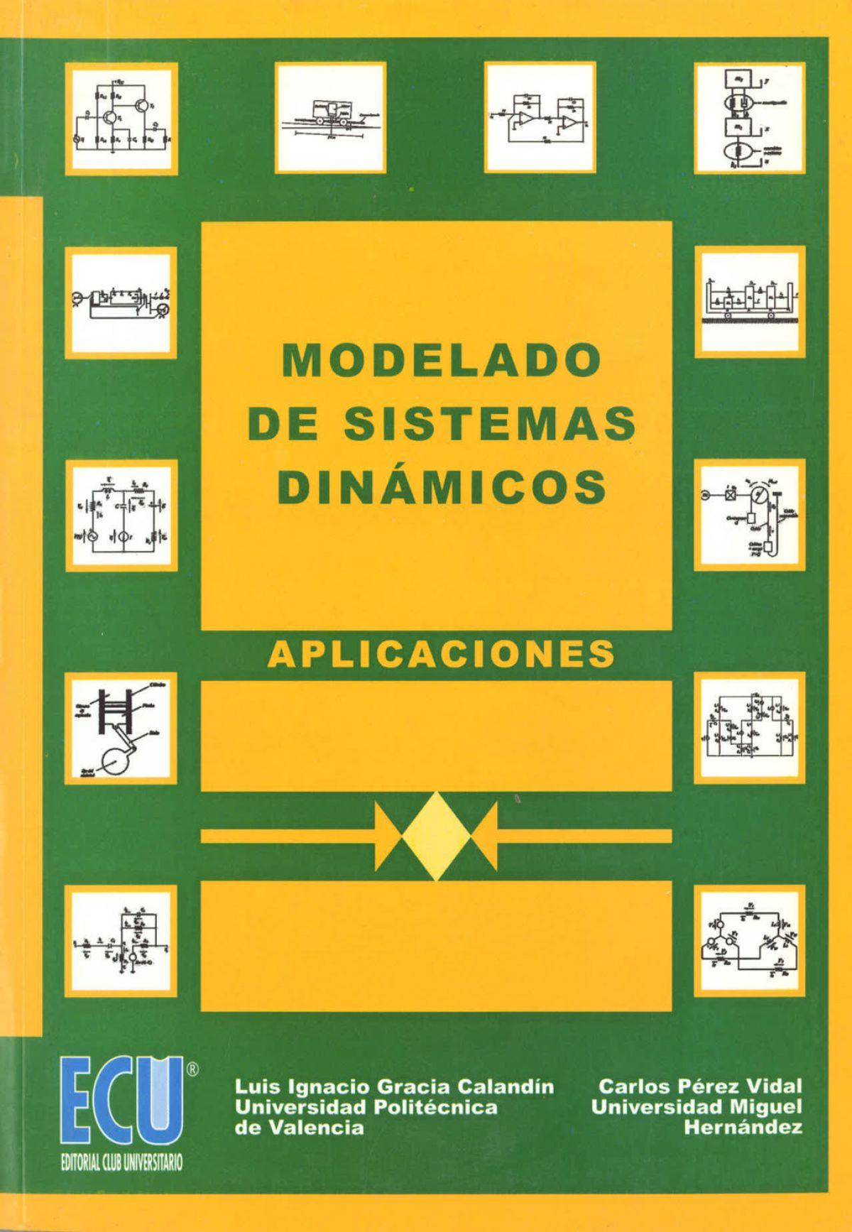
CATEDRA DE MODELAMIENTO DE SISTEMAS
FACULTAD DE CS BASICAS Y APLICADAS
Bibliografía
INTRODUCCIN A LA MODELACIÓN
Gracia, L-Pérez,C. Modelado de Sistemas Dinámicos.
Club Universitario. España.
2000.

Slide 13
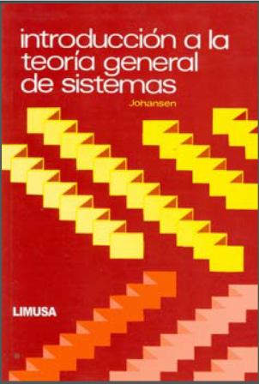
CATEDRA DE MODELAMIENTO DE SISTEMAS
FACULTAD DE CS BASICAS Y APLICADAS
Bibliografía
INTRODUCCIN A LA MODELACIÓN
Johansen, O. Introducción a la teoría general de sistemas.
Limusa.
2004.

Slide 14

CATEDRA DE MODELAMIENTO DE SISTEMAS
FACULTAD DE CS BASICAS Y APLICADAS
Bibliografía
INTRODUCCIN A LA MODELACIÓN
Bertalanffy, L.
Teoría general de sistemas.
Fondo de cultura económica, USA.
1976.

Slide 15

CATEDRA DE MODELAMIENTO DE SISTEMAS
FACULTAD DE CS BASICAS Y APLICADAS
Bibliografía
Araya,R. Plaza,M.
Generación de electricidad inducida por oleaje.
Editorial Académica Española.
2011.
LA MODELACIÓN

Slide 16
CATEDRA DE MODELAMIENTO DE SISTEMAS
FACULTAD DE CS BASICAS Y APLICADAS
Bibliografía
Plaza B , Manuel
INTRODUCCIÓN AL MODELAMIENTO DE SISTEMAS.
2020
LA MODELACIÓN
Acerca de Sistemas.
1
INTRODUCCIÓN AL MODELAMIENTO DE SISTEMAS.
Manuel Plaza Bombal.

